Slide 1
Python numpy, pandas 기초-4편
Moon Yong Joon

Slide 2
9. Pandas index class 10.Pandas groupby 처리 11. Pandas panel(3차원)

Slide 3
9. Pandas index class
Moon Yong Joon

Slide 4
Index class 이해하기
Moon Yong Joon

Slide 5
Index class 종류

Slide 6
Index 종류
Index로 지정될 class 타입이며 항상 고정크기로 동작함
Class | 설명
Index | Numpy 배열 형식으로 축의 이름을 표현
Int64Index | 정수 값을 위한 특수한 Index
DatetimeIndex | 나노초 타임스탬프를 저장하는 Index
PeriodIndex | 기간 데이터를 위한 특수한 Index

Slide 7
Index 생성

Slide 8
Index
행과 열에 들어갈 index 대한 메타데이터 객체화하는 클래스
class Index(pandas.core.base.IndexOpsMixin, pandas.core.strings.StringAccessorMixin, pandas.core.base.PandasObject) | Immutable ndarray implementing an ordered, sliceable set. The basic object | storing axis labels for all pandas objects | | Parameters | ---------- | data : array-like (1-dimensional) | dtype : NumPy dtype (default: object) | copy : bool | Make a copy of input ndarray | name : object | Name to be stored in the index | tupleize_cols : bool (default: True) | When True, attempt to create a MultiIndex if possible

Slide 9
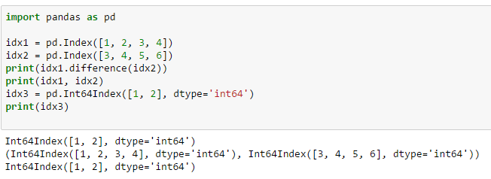
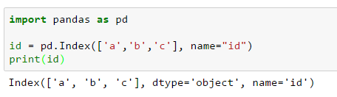
Index 생성하기: int/str
Integer/string를 기반으로 Index 생성하기

Slide 10
DatetimeIndex/PeriodIndex

Slide 11
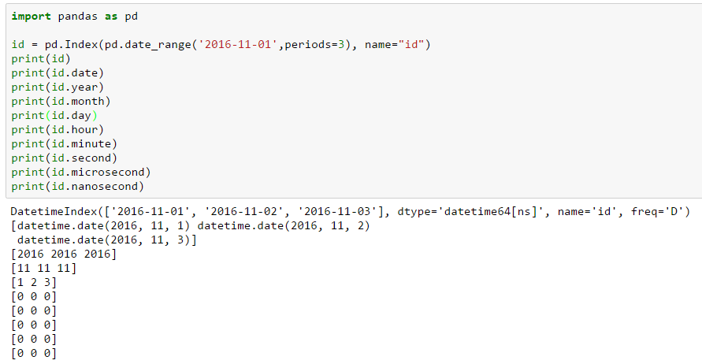
DatetimeIndex
DateTimeIndex 생성 및 주요 변수

Slide 12
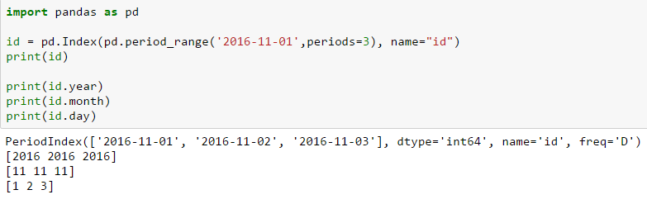
PeriodIndex
periodindex를 기반으로 Index 생성하기

Slide 13
Index class 적용

Slide 14
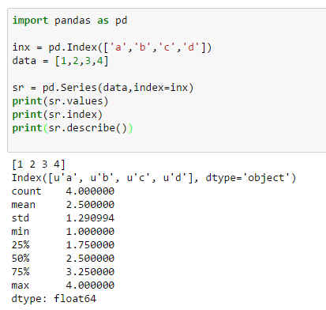
Series 에 index 적용
Series 생성 전 직접 Index를 만들고 반영

Slide 15
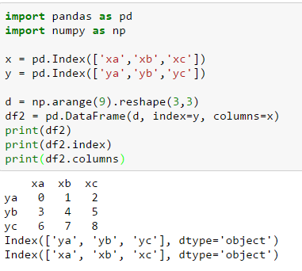
DataFrame 에 Index 적용
DataFrame 생성전 직접 Index를 만들고 index, columns에반영

Slide 16
주요 속성

Slide 17
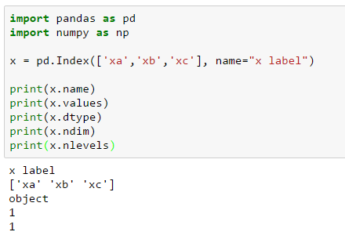
주요 변수
Index 내의 values, name,nlevels,ndim, dtype 등으로 index class 조회

Slide 18
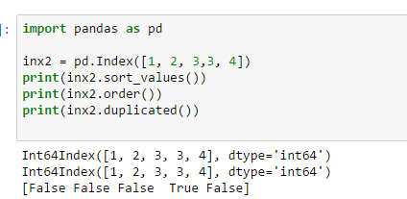
메소드 : 분류 및 중복여부
Index 내의 분류 및 중복여부 확인

Slide 19
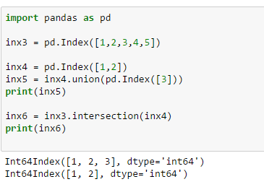
메소드 : 집합 처리
Index 내의 집합연산

Slide 20
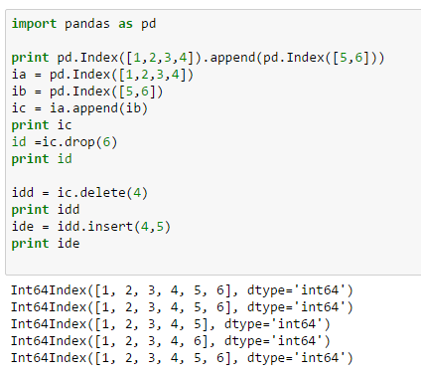
메소드 : 추가 및 삭제
append, insert, drop, delete 메소드는 처리결과가 새로운 Index로 만들어짐 drop은 값을 넣고 삭제하나 delete는 위치를 넣고 삭제

Slide 21
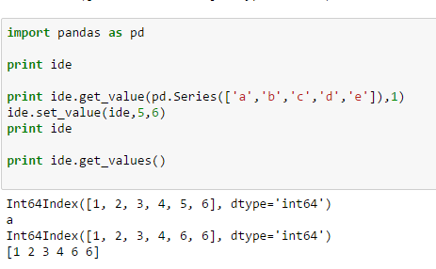
메소드 : get/set
get_value/set_value/get_values 처리

Slide 22
주요 메소드

Slide 23
Index 공통 메소드
Index로 지정될 class 타입이며 항상 고정크기로 동작함
Class | 설명
append | 추가적인 Index 객체를 추가
diff | 차집합
intersection | 교집합
union | 합집합
isin | 색인 위치에 존재여부 확인
delete | 위치의 색인을 삭제
drop | 값을 받아 색인 삭제
insert | 위치와 값을 받아 색인 추가
is_monotonic | 색인이 단조성을 가지면 True
is_unique | 중복된 색인이 없다면 True
unique | 중복 요소 제거

Slide 24
Multiindex class 이해하기
Moon Yong Joon

Slide 25
MultiIndex 구조

Slide 26
MultiIndex
Index나 column에 대한 메타데이터에 대한 객체화
class MultiIndex(pandas.indexes.base.Index) | A multi-level, or hierarchical, index object for pandas objects | | Parameters | ---------- | levels : sequence of arrays | The unique labels for each level | labels : sequence of arrays | Integers for each level designating which label at each location | sortorder : optional int | Level of sortedness (must be lexicographically sorted by that | level) | names : optional sequence of objects | Names for each of the index levels. (name is accepted for compat) | copy : boolean, default False | Copy the meta-data | verify_integrity : boolean, default True | Check that the levels/labels are consistent and valid |

Slide 27
표에 대한 메타데이터 관리
실제 데이터를 접근할 때 별도의 메타데이터로 관리가 필요할 경우
names는 각 열의 명을 관리
MultiIndex(levels=[[1, 2],
[u'blue', u'red']],
labels=[[0, 0, 1, 1],
[1, 0, 1, 0]],
names=[u'number',
u'color'])
number | color
1 | red
1 | blue
2 | red
2 | blue
levels는 각 열의 대표값을 list로 관리
객체화
labels는 각 열의 실제 위치를 관리

Slide 28
Index에 대한 객체화 : 1
Index에 대한 정보관리를 객체화하여 데이터부분에 대한 접근을 지원
Series
DataFrame
Column(열)
Index
col1
col2
col3
0
row1
1
Index(행)
row2
2
row3

Slide 29
MultiIndex 생성

Slide 30
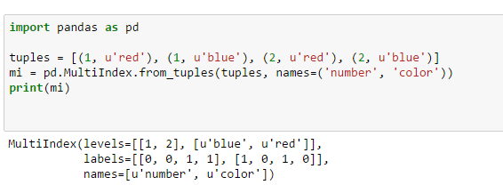
MultiIndex 생성하기: tuple
Tuple 형태로 전달시 계층에 대한 이름(levels), 각 이름별 계층 위치(labels) 그리고 level에 대한 이름(names)

Slide 31
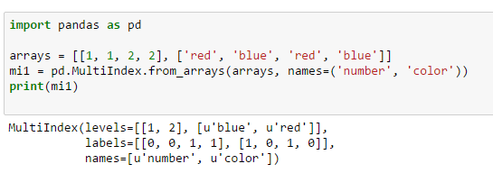
MultiIndex 생성하기: array
List로 lable 형태로 전달시 계층에 대한 이름(levels), 각 이름별 계층 위치(labels) 그리고 level에 대한 이름(names)

Slide 32
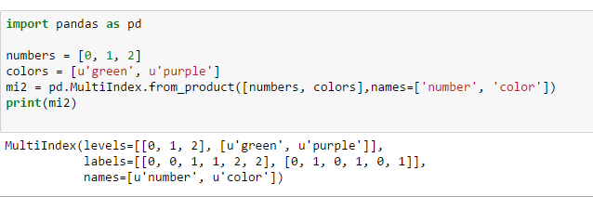
MultiIndex 생성하기: product
List를 level 형태로 전달시 계층에 대한 이름(levels), 각 이름별 계층 위치(labels) 그리고 level에 대한 이름(names)

Slide 33
MultiIndex 내부 구조

Slide 34
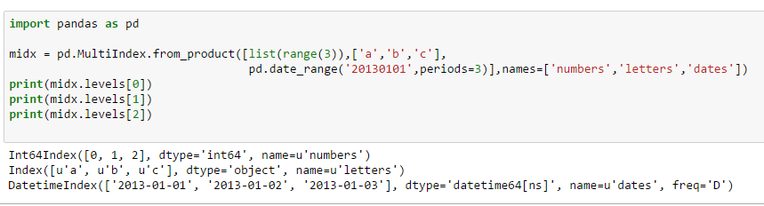
MultiIndex : levels
Levels 에 대한 조회

Slide 35
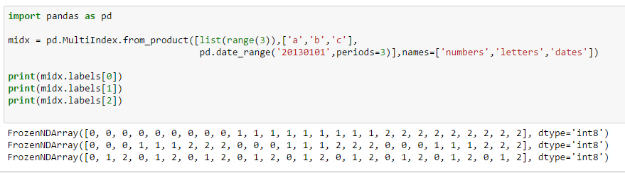
MultiIndex : labels
Labels에 대한 조회

Slide 36
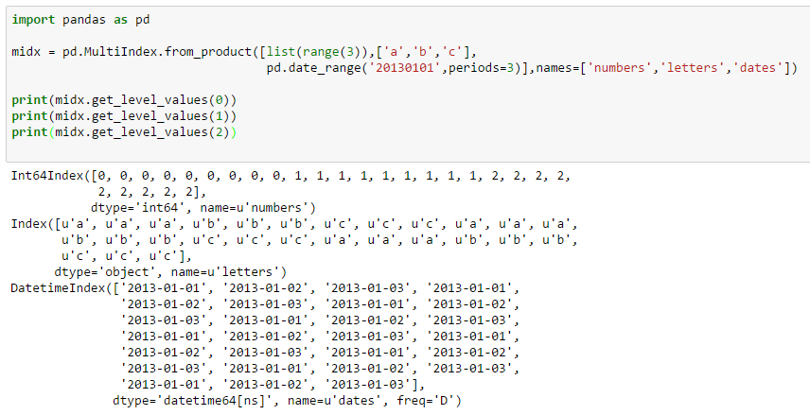
MultiIndex : level value
Label에 level 값을 표시해서 조회

Slide 37
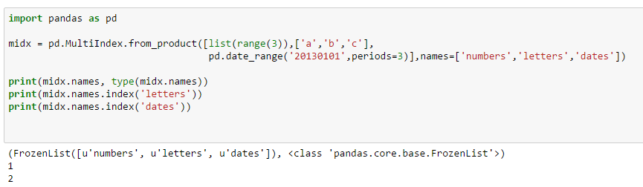
MultiIndex : names
multiIndex 내의 names에 대한 세부 조회

Slide 38
Series multi index 접근

Slide 39
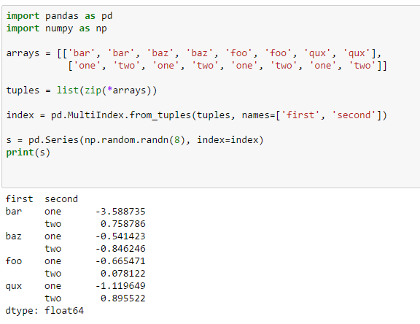
Series생성 : MultiIndex
MultiIndex를 받아 Series 인스턴스를 생성

Slide 40
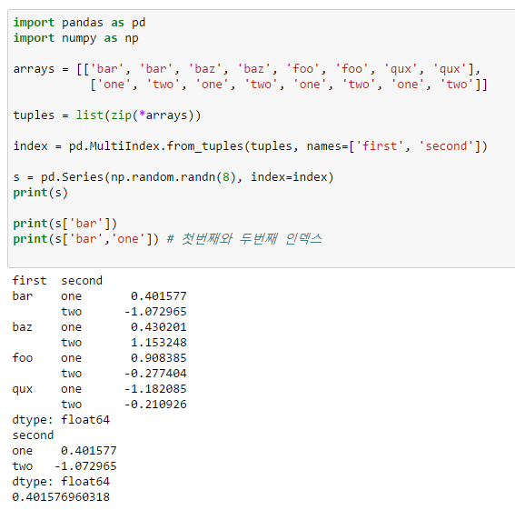
Series 조회 : Multi index
첫번째 인덱스만 넣을 경우는 해당 하위 index와 값이 출력되고, 인덱스를 모두 넣을 경우는 값만 출력

Slide 41
Dataframe multiindex 생성

Slide 42
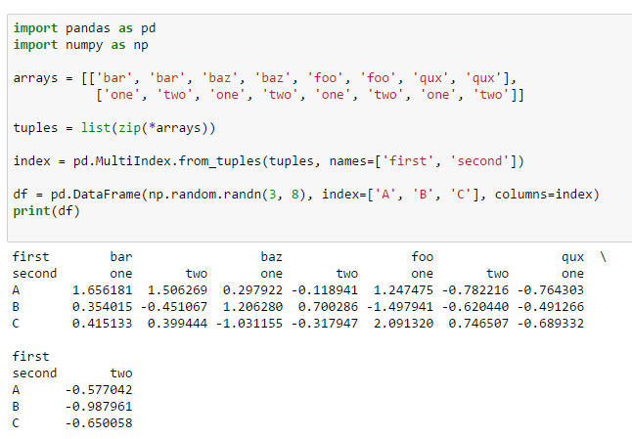
DataFrame multiinex 생성
DataFrame의 index를 multiindex로 정의 후 생성

Slide 43
Dataframe multi index 기준 접근

Slide 44
multi 열 접근

Slide 45
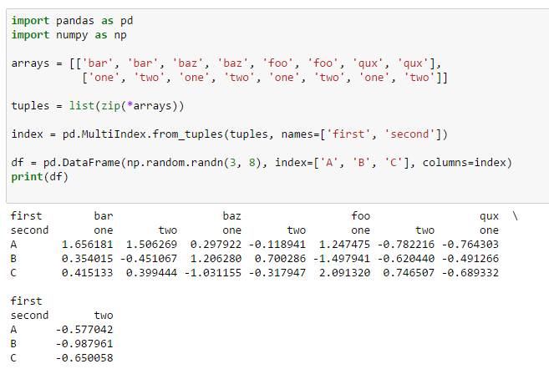
DataFrame 생성
DataFrame은 index를 multiindex로 구성해서 생성

Slide 46
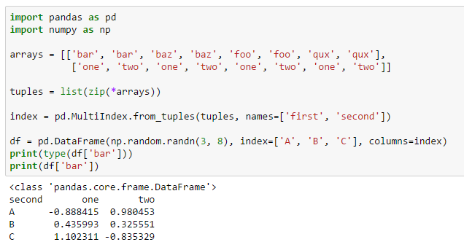
DataFrame : 상위 column 조회
DataFrame은 column 구조에 따라 구분해서 접근해서 조회함

Slide 47
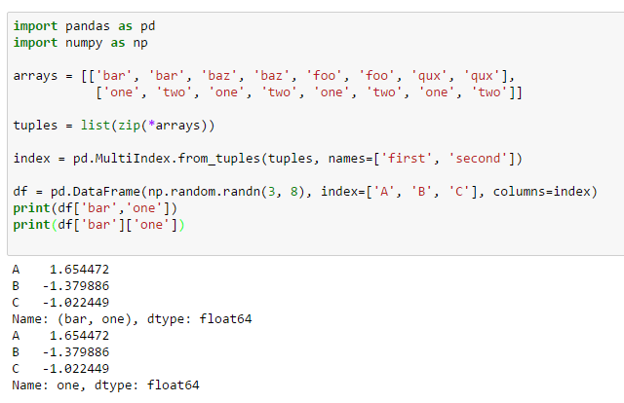
DataFrame 조회 : 하위 칼럼
DataFrame은 column 구조에 따라 순차적 접근해서 조회함

Slide 48
10. Pandas groupby 처리

Slide 49
Dataframe 메소드

Slide 50
groupby

Slide 51
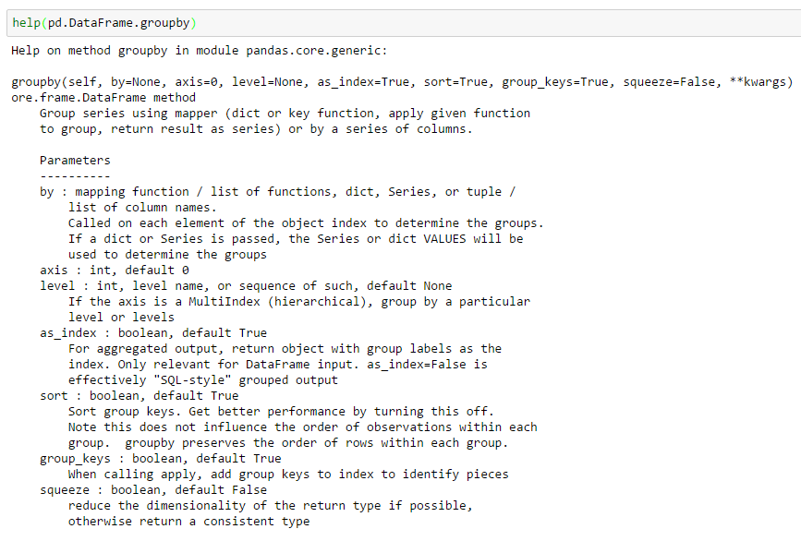
Groupby
DataFrame에 대해 group화해서 칼럼들에 대한 연산 처리

Slide 52
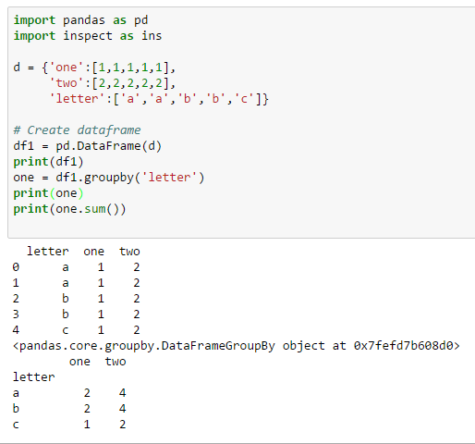
Groupby : 1칼럼
하나의 칼럼을 기준으로 group화해서 칼럼들에 대한 연산 처리
 | letter | one | two
0 | a | 1 | 2
1 | a | 1 | 2
2 | b | 1 | 2
3 | b | 1 | 2
4 | c | 1 | 2
 | one | two
letter
a | 2 | 4
b | 2 | 4
c | 1 | 2

Slide 53
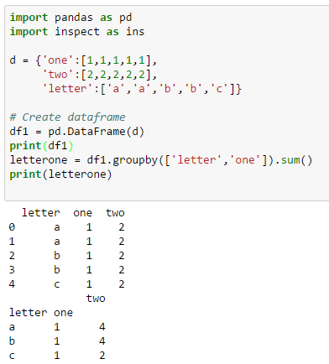
Groupby : 여러 칼럼 1
칼럼기준을 그룹을 연계해서 서비스 진행하지만 인덱스가 multi index로 변함
 | letter | one | two
0 | a | 1 | 2
1 | a | 1 | 2
2 | b | 1 | 2
3 | b | 1 | 2
4 | c | 1 | 2
 |  | two
letter | one
a | 1 | 4
b | 1 | 4
c | 1 | 2

Slide 54
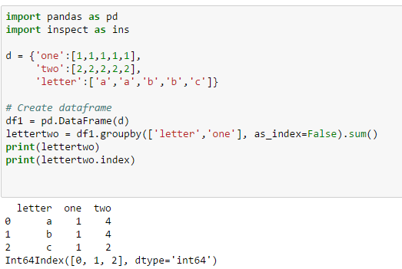
Groupby : 여러 칼럼 2
as_index=False로 처리해서 grouby메소드 이후에도 index구성이 변하지 않도록 처리
 | letter | one | two
0 | a | 1 | 2
1 | a | 1 | 2
2 | b | 1 | 2
3 | b | 1 | 2
4 | c | 1 | 2
 | letter | one | two
0 | a | 1 | 4
1 | b | 1 | 4
2 | c | 1 | 2

Slide 55
GroupBy 생성 class

Slide 56
구조

Slide 57
Groupby 메소드로 생성된 class
Groupby 메소드로 묶으면 별도의 클래스의 인스턴스가 생성 됨
SeriesGroupBy(1차원)
DataFrameGroupBy(2차원)
Column(열)
Column(열)
col1
col2
col3
col1
row1
row1
Index(행)
row2
Index(행)
row2
row3
row3

Slide 58
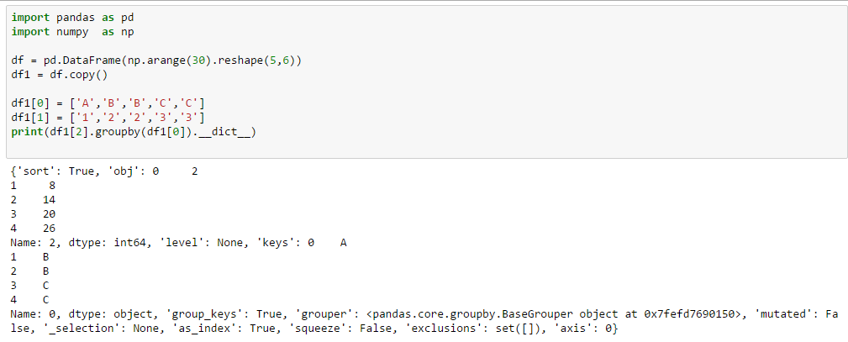
SeriesGroupBy 구조
내부 구조는 obj에 값, Name에는 label 등으로 구성

Slide 59
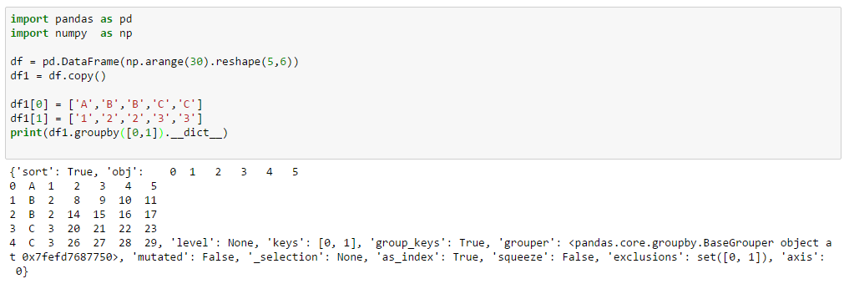
DataFrameGroupBy 구조
내부 구조는 obj에 값 등으로 구성

Slide 60
SeriesGroupby

Slide 61
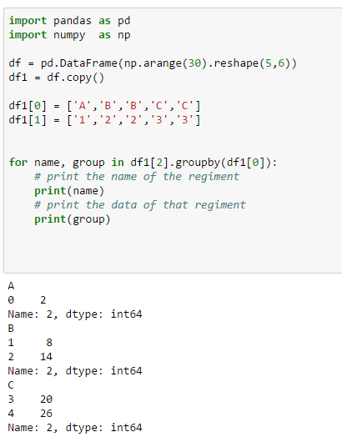
seriesGroupby : iterable
SeriesGroupby 객체도 iterable 이므로 행이 name, 데이터가 group으로 출력됨

Slide 62
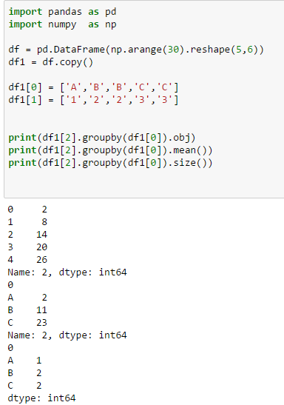
mean/size 조회
특정 열을 기준을 가지고 특정 열에 대한 값을 처리

Slide 63
DataFrameGroupby

Slide 64
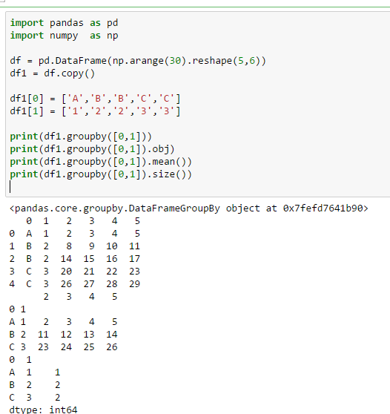
DataFrameGroupby
DF클래스와 groupby 내의 파라미터도 DF클래스로 처리해야 DataFrameGroupby 에 대한 정보 조회가 가능

Slide 65
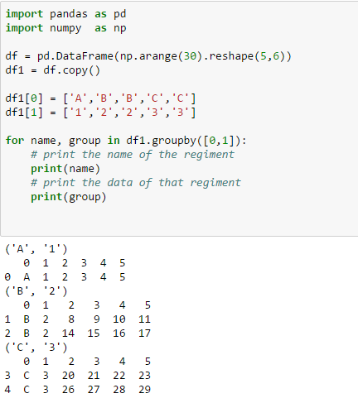
DataFrameGroupby : iterable
DataFrameGroupby 객체도 iterable 이므로 행이 name, 데이터가 group으로 출력됨

Slide 66
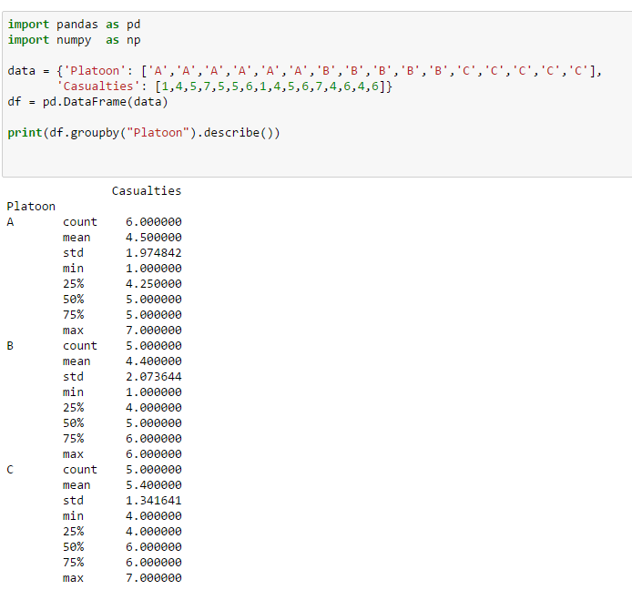
Groupby에 대한 describe 확인
Groupby에 대한 describe() 처리

Slide 67
Group by 사용 계산

Slide 68
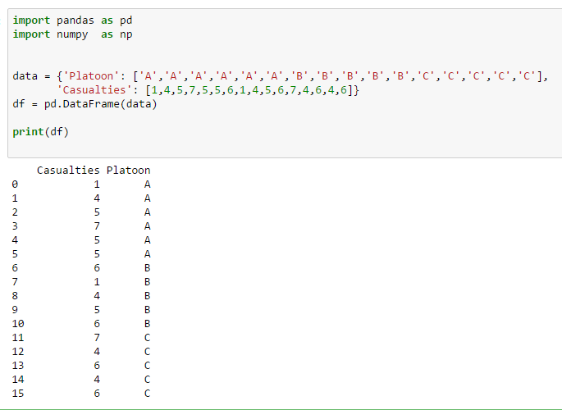
Dataframe 생성
Platoon, Casualties 칼럼을 가지는 df 생성

Slide 69
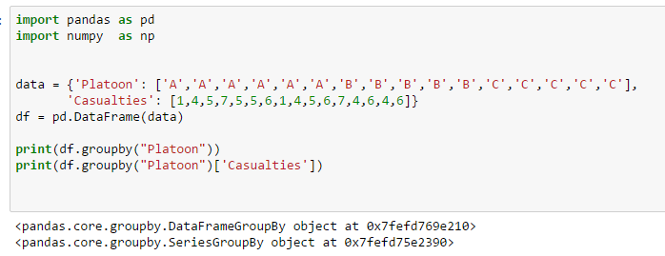
groupby 파라미터: 문자열
Platoon 칼럼 내의 값을 가지고 groupby 처리시 groupby에 해당되는 객체가 생성

Slide 70
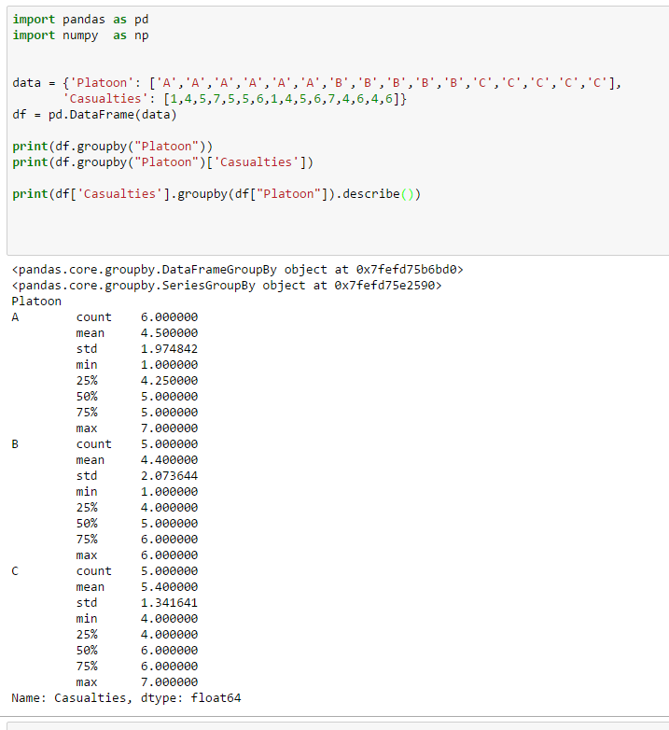
groupby 처리 예시 1
특정 칼럼을 가진 후에 groupby 처리시에는 파라미터로 명확한 칼럼을 정의해야 함

Slide 71
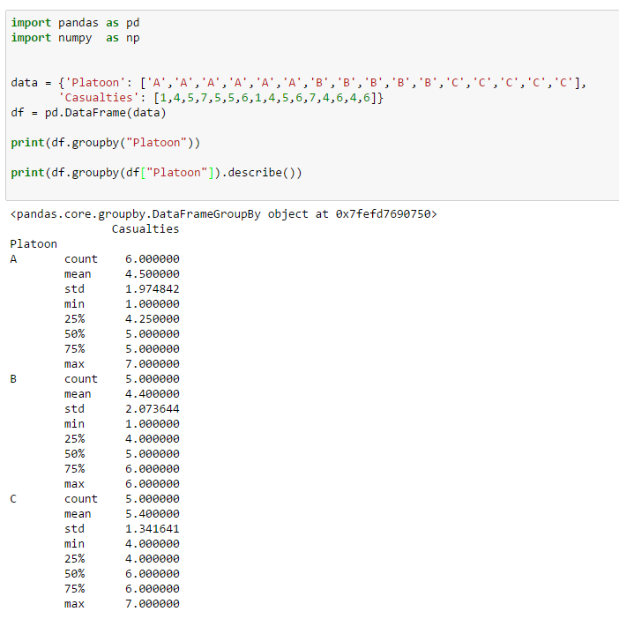
groupby 처리 예시 : 2
특정 칼럼을 가진 후에 groupby 처리시에는 파라미터로 명확한 칼럼을 정의해야 함

Slide 72
List로 전환

Slide 73
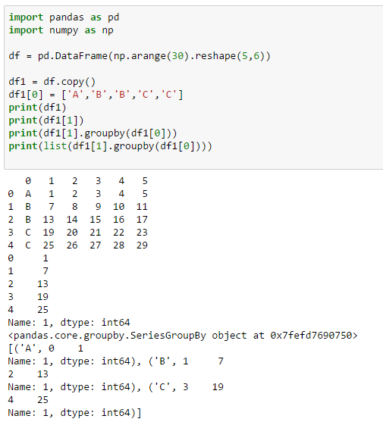
Groupby 값을 list로 변환
Groupby에서 생성된 SeriesGroupBy object를 list로 전환

Slide 74
Groupby+ mean

Slide 75
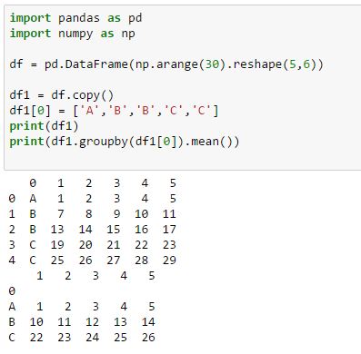
Groupby + mean
Groupby + mean 메소드를 사용해서 평균값을 계산

Slide 76
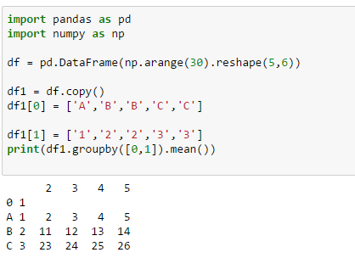
Groupby + mean: 2개 그룹
Groupby + mean 메소드를 사용해서 2개 그룹에 대한 평균값을 계산 groupby 내의 파라미터를 칼럼구분([ , ]) 처리

Slide 77
11. Pandas Panel (3차원)

Slide 78
Panel class

Slide 79
Panel 구조

Slide 80
Panel
items: axis 0, item은 dataframe과 매핑
major_axis: axis 1, 행으로 구성된 dataframe
minor_axis: axis 2, 열로 구성된 dataframe
class Panel(pandas.core.generic.NDFrame) | Represents wide format panel data, stored as 3-dimensional array | | Parameters | ---------- | data : ndarray (items x major x minor), or dict of DataFrames | items : Index or array-like | axis=0 | major_axis : Index or array-like | axis=1 | minor_axis : Index or array-like | axis=2 | dtype : dtype, default None | Data type to force, otherwise infer | copy : boolean, default False | Copy data from inputs. Only affects DataFrame / 2d ndarray input

Slide 81
Panel 형태 조회 속성
변수 | 설명
shape | DataFrame의 행렬 형태를 표시
size | 원소들의 갯수
ndim | 차원에 대한 정보 표시
dtypes | 행과 열에 대한 데이터 타입을 표시
ftypes | Return the ftypes (indication of sparse/dense and dtype) in this object.
axes | 행과 열에 대한 축을 접근 표시
empty | DataFrame 내부가 없으면 True 원소가 있으면 False

Slide 82
Panel 내부 값 접근 속성
변수 | 설명
at | Fast label-based scalar accessor
blocks | Internal property, property synonym for as_blocks()
iat | Fast integer location scalar accessor.
iloc | Purely integer-location based indexing for selection by position.
ix | A primarily label-location based indexer, with integer position fallback.
loc | Purely label-location based indexer for selection by label.
values | Numpy 로 변환

Slide 83
Panel 생성

Slide 84
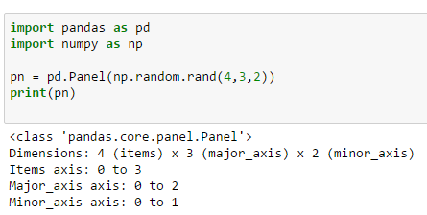
Data만 넣고 생성하기
3차원 데이터를 넣고 생성

Slide 85
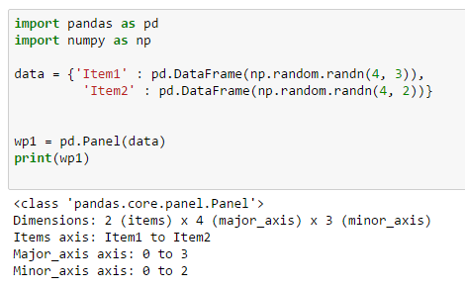
Dict를 이용해서 생성하기
Dict 타입으로 데이터 만들어서 생성하기

Slide 86
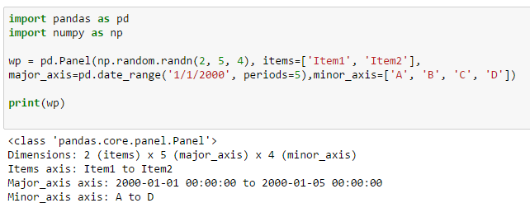
파라미터 넣고 생성하기
3차원 데이터를 넣고 차원별 이름 붙이기

Slide 87
Panel 접근

Slide 88
데이터 접근 방법
Panel 클래스에서 데이터 접근법은[ ]연산자와 메소드를 이용해서 처리
Operation | Syntax | Result
item | wp[item] | DataFrame
major_axis label | wp.major_xs(val) | DataFrame
minor_axis label | wp.minor_xs(val) | DataFrame

Slide 89
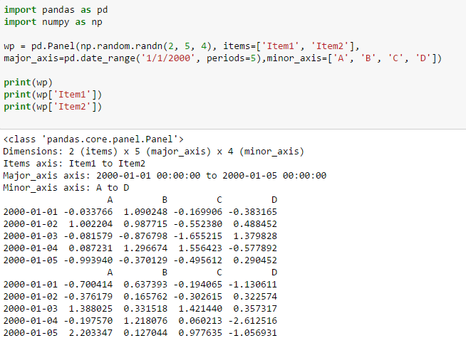
데이터 접근:
Panel 의 items를 기준으로 접근

